Slide 1

操作系统设计及实践
《操作系统原理》配套实验
信安系操作系统课程组
2023年11月

Slide 2
I/O子系统
操作系统设计实验系列（九）

Slide 3
一、实验目标
熟悉键盘输入的基本方法
熟悉显示器输出的基本方法
掌握TTY （TeleTYpe）任务子系统的基本功能和方法
合理配置不用程序于不同特权级
掌握Printf函数的实现方法

Slide 4
二、本次实验基本内容
读取键盘输入并显示，创建键盘缓冲区、键盘中断程序将键盘输入写入缓冲区、tty任务读取缓冲区并根据扫描码解析，显示结果。
显示器输出，通过写CRT Controller Data 寄存器组指定光标位置、设置显示地址、向上向下翻页。
搭建TTY基本架构
设置不同程序处于不同特权级
实现printf打印函数

Slide 5
三、本次实验要解决的问题
验证键盘输入的处理程序，并回答如下问题：
解释Scancode、MakeCode、BreakCode的区别
解释本实验如何解析扫描码
解释键盘输入缓冲区的作用，以及处理过程
为什么在/c/的kliba.asm，代码7.12中，需要disable_int, enable_int？
解释一下，重新设置显示开始地址的原理。
解释多个tty，能够并发处理输入输出的原理，结合代码给出一个比书上框图更为细致的流程图。
动手做1：请添加一个你自己个性化的TTY，在这个TTY上，你可以根据键盘输入或者移动光标的某种规律，运行一个你的彩蛋程序，而在其他TTY中不会有这个效果。
动手做2：尝试扩展一下printf，让它支持%s，想想目前的printf实现是否有什么安全漏洞？可以怎么解决。

Slide 6
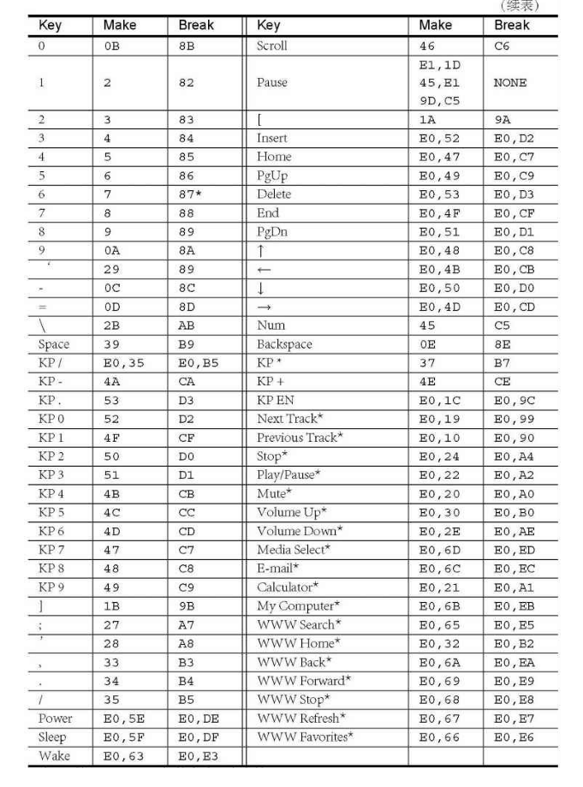
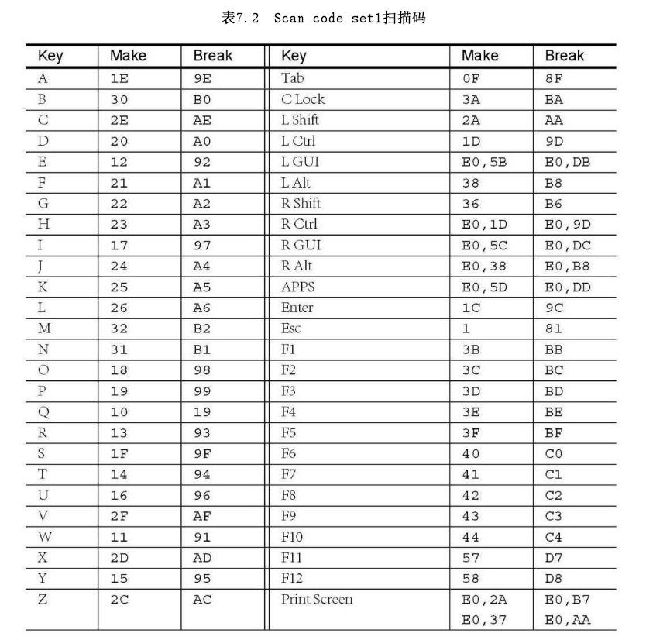
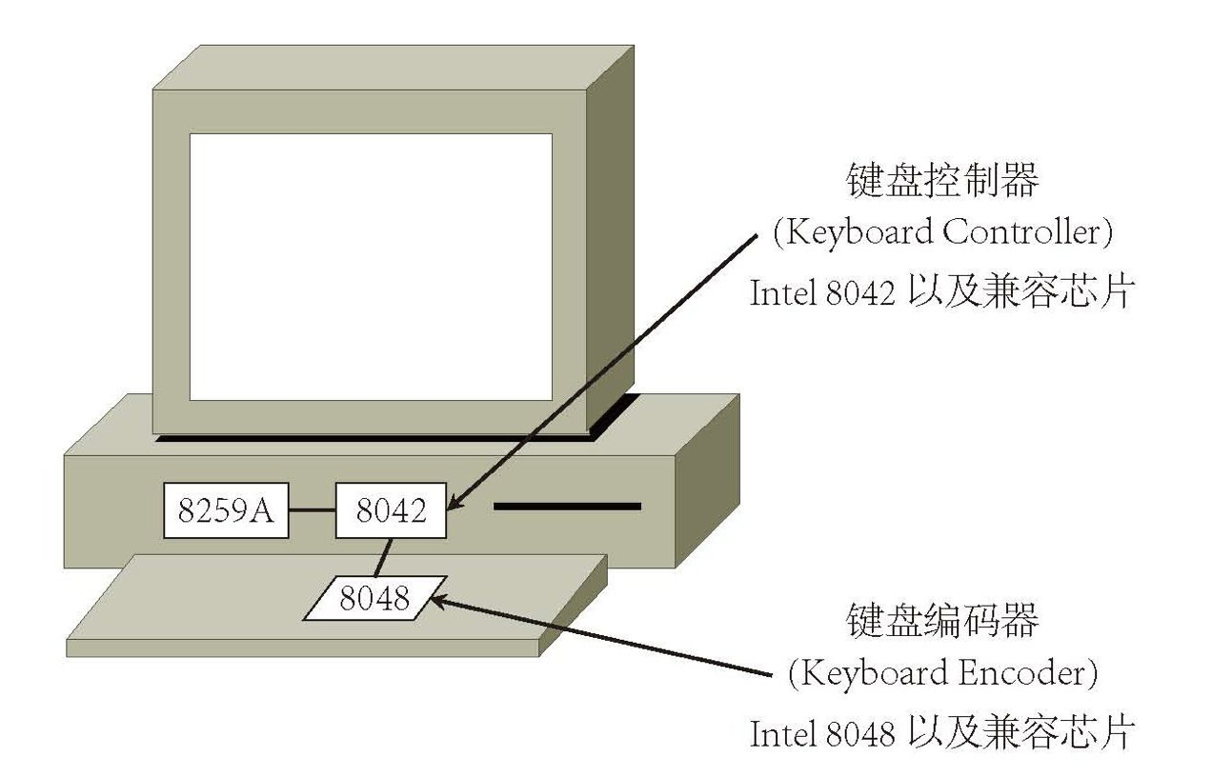
四、需要了解的一些知识
键盘的处理基本原理
物理连接方式
键盘编码器
键盘控制器
中断控制器
键盘的敲击过程
按下状态
保持按住状态
放开状态
扫描码
Make Code
Break Code
Notes:
8048芯片，键盘编码器，是在键盘上，用于检测键盘发生了什么事儿。
8042在主板这一端，键盘控制器，用来接收8048发来的信息，然后告诉8259A有键盘中断了，8259A再告诉CPU。
键盘编码：有三个状态，但是编码是两类编码，Make Code，摁下或者摁住，Break Code放开。 Break Code = MakeCode+8，除了有前缀组合的之外。
当有个动作来了，8048发送扫描码，8042会重新编码，并放到输入缓冲区，并通知8259A。如果缓冲区不清空，8042，就不接收后续的键盘扫描码。
这里为了储存收到很多的扫描码，还需要自己管理一个软件的缓冲区，再逐一的解析。比较啰嗦的是有特殊键组合的，以及特殊编码的。这个不用太关注细节，大概了解一下即可。
GUI键，就是Win那个，还有一些键盘增加的新按键，那就得自定义解析了。
这个直接就到了g程序了。

Slide 7
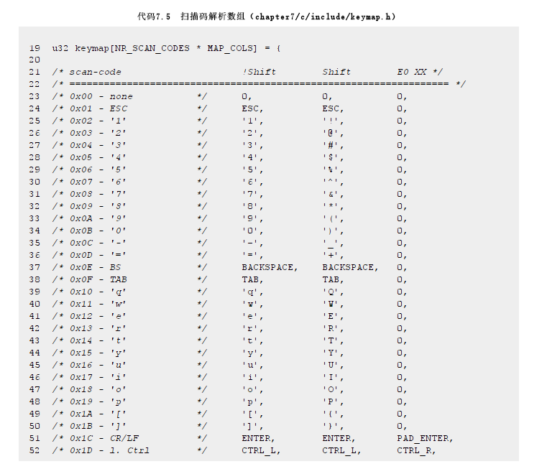
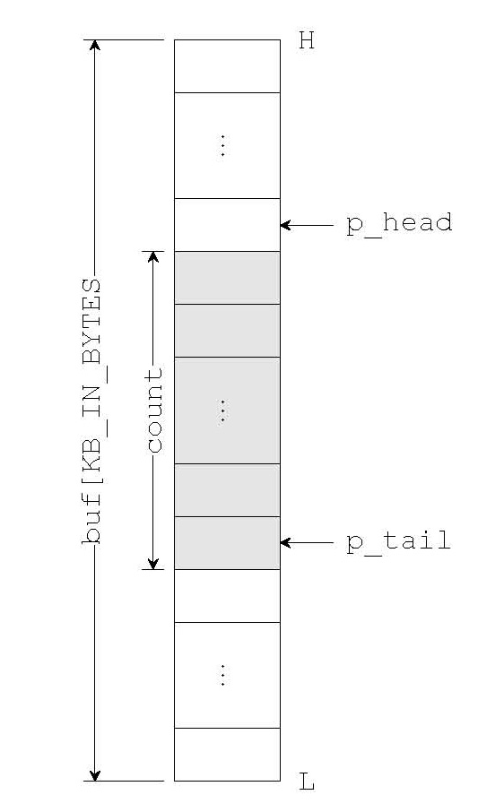
四、需要了解的一些知识
键盘的处理基本原理
扫描码的解析
Notes:
首先，书上给了一个数据结构，对是否摁下shif或者特殊前缀的加以区分，方便进行计算。那么当获取到键盘输入，只需要进行判定，先弄清楚是不是特殊前缀，或者摁下了shift，就确定哪一列了，然后再看哪一行，就可以算了。
为了更好提高输入的效率，书上给键盘了一个专门的读buffer中断框架，专门负责读取键盘输入，并定义了一个软件的键盘缓冲区，这样就可以存多个键盘输入的码了。
其余细节，大家可阅读资料。

Slide 8
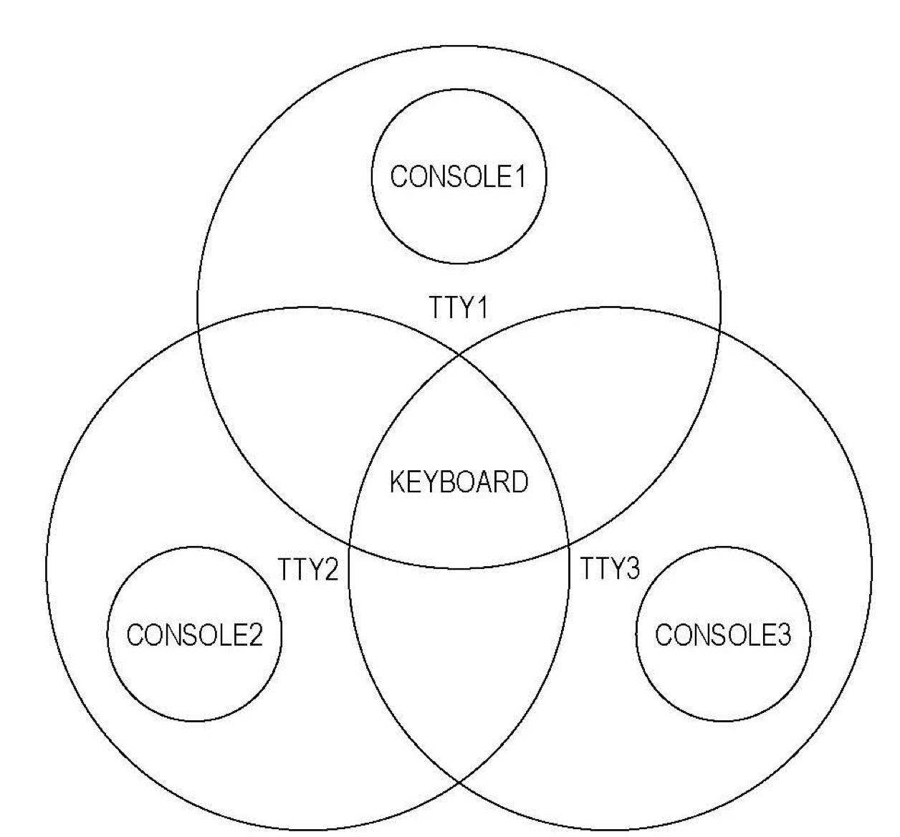
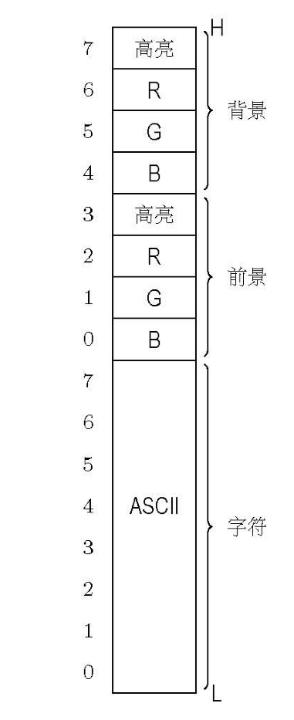
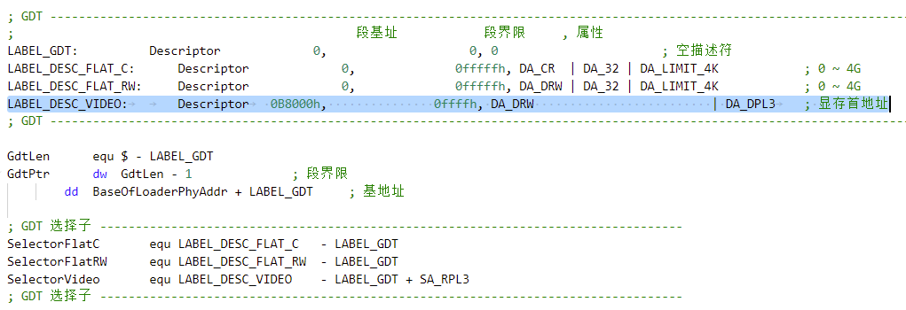
四、需要了解的一些知识
2. 显示输出
TTY的概念:TeleTYpes
TTY与输入输出
文本模式字符的显示原理
Notes:
TTY是：TeleTYpes的缩写，teletypewriter ，电传打字机，这是历史原因造成的一个名字，现在是键盘、显示器替代了。GetTTY，是一个监视TTY终端接口的程序。
这个图告诉我们的是，我们这里有多个终端，他们连接了不同的控制台，但是他们都对应着相同的键盘。这里我们可以看到不同的显示，当然这个显示，只是因为显示器输出了不同显存上的内容导致的。
我们在前面代码里面在保护模式里面输出，都是往GDT的一个 0xB8000h开头的内存段写内容，并且我们使用了gs寄存器作为段选择子寄存器。
我们这里用了32KB显存地址空间，从0xB8000h到0xBFFFFh范围，2字节表示一个字符，25*80*2，一共4000字节，表示一个屏幕。一个显存就可以支持8个屏幕的数据
1011 1000 0000 0000 0000
1011 1111 1111 1111 1111

Slide 9
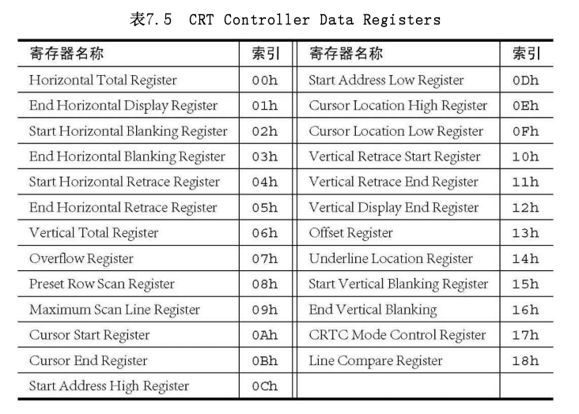
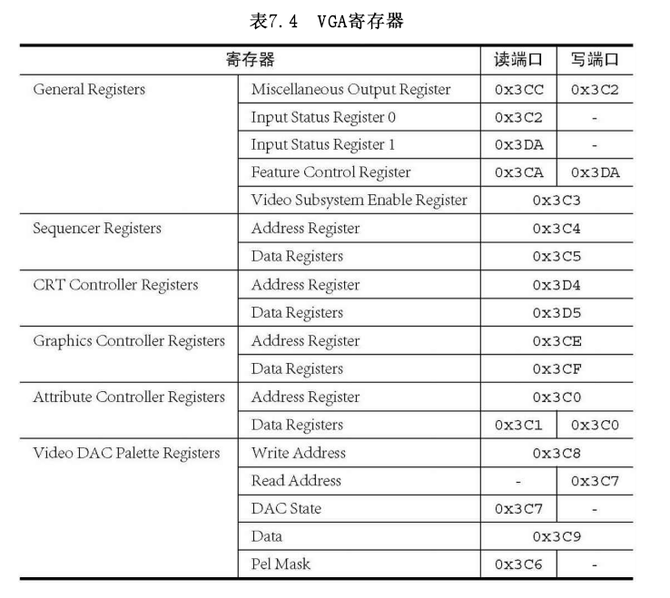
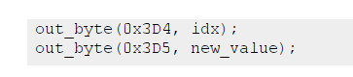
四、需要了解的一些知识
2. 显示输出
基本硬件特性
Notes:
对于VGA寄存器的操控，是先设置地址寄存器，给0x3D4里面设置一个索引号，然后设置数据寄存器，给0x3D5写值，从而实现对多个数据寄存器的访问。
书中第h目录下，tty.c里面例子给了一个一边输出键盘值，一边光标移动，并且如果是摁下shift+UP，向上翻屏幕的功能 ，上翻15行，比较有意思。
他这里就是设置了除2，表明是俩字节的一半为位置。右移8位是取高字节内容。

Slide 10
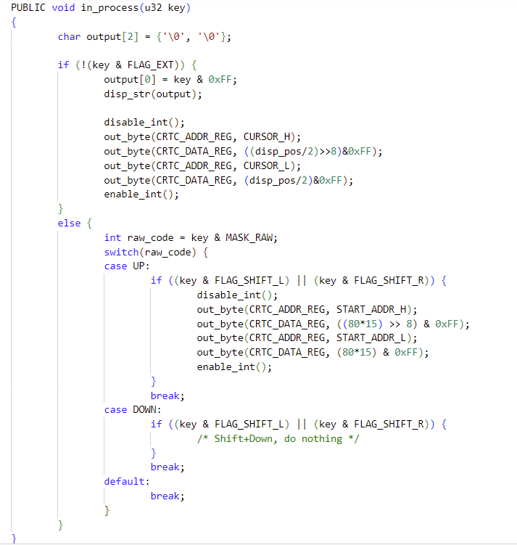
四、需要了解的一些知识
2. 显示输出
基本硬件特性
Notes:
对于VGA寄存器的操控，是先设置地址寄存器，给0x3D4里面设置一个索引号，然后设置数据寄存器，给0x3D5写值，从而实现对多个数据寄存器的访问。
书中第h目录下，tty.c里面例子给了一个一边输出键盘值，一边光标移动，并且如果是摁下shift+UP，向上翻屏幕的功能 ，上翻15行，比较有意思。
他这里就是设置了除2，表明是俩字节的一半为位置。右移8位是取高字节内容。

Slide 11
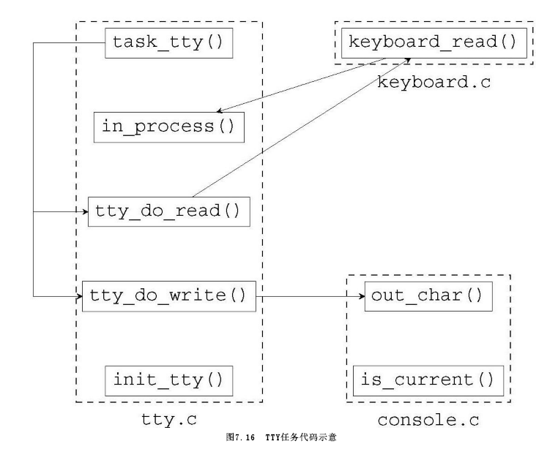
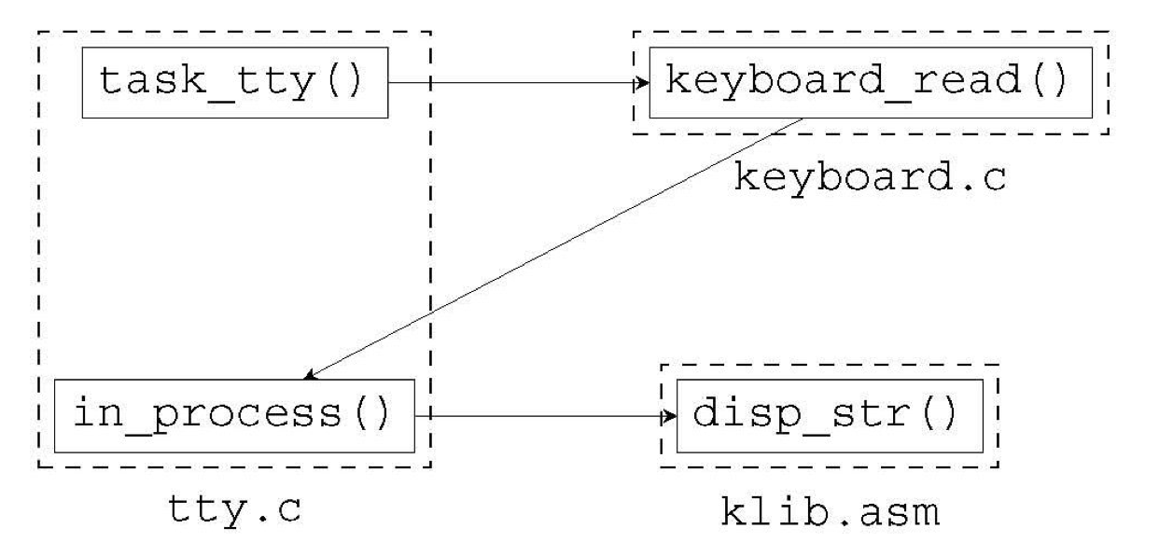
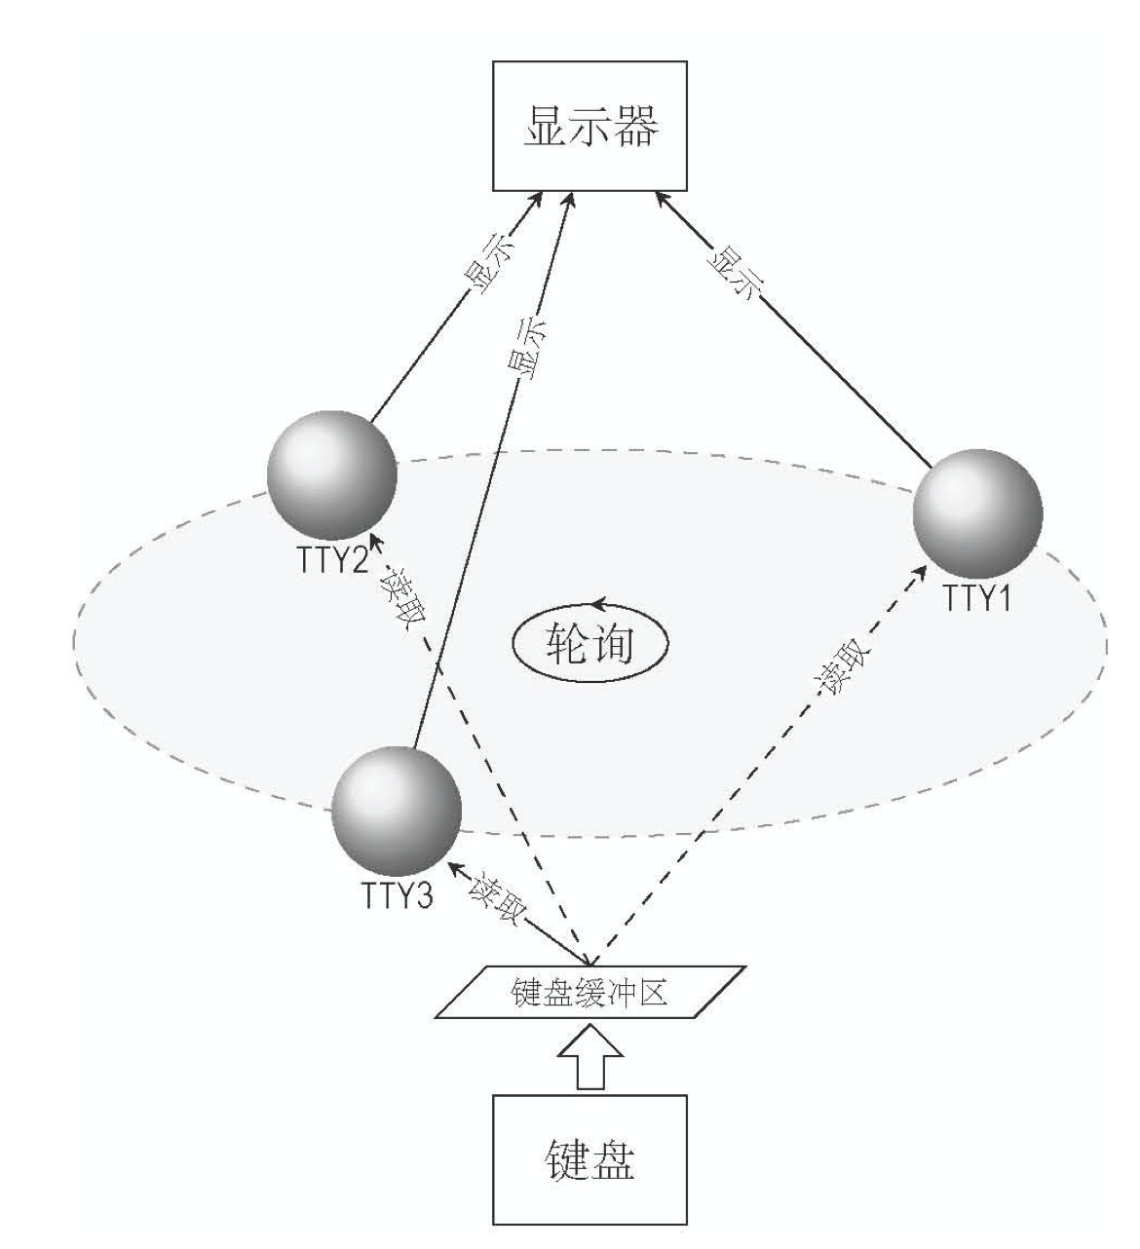
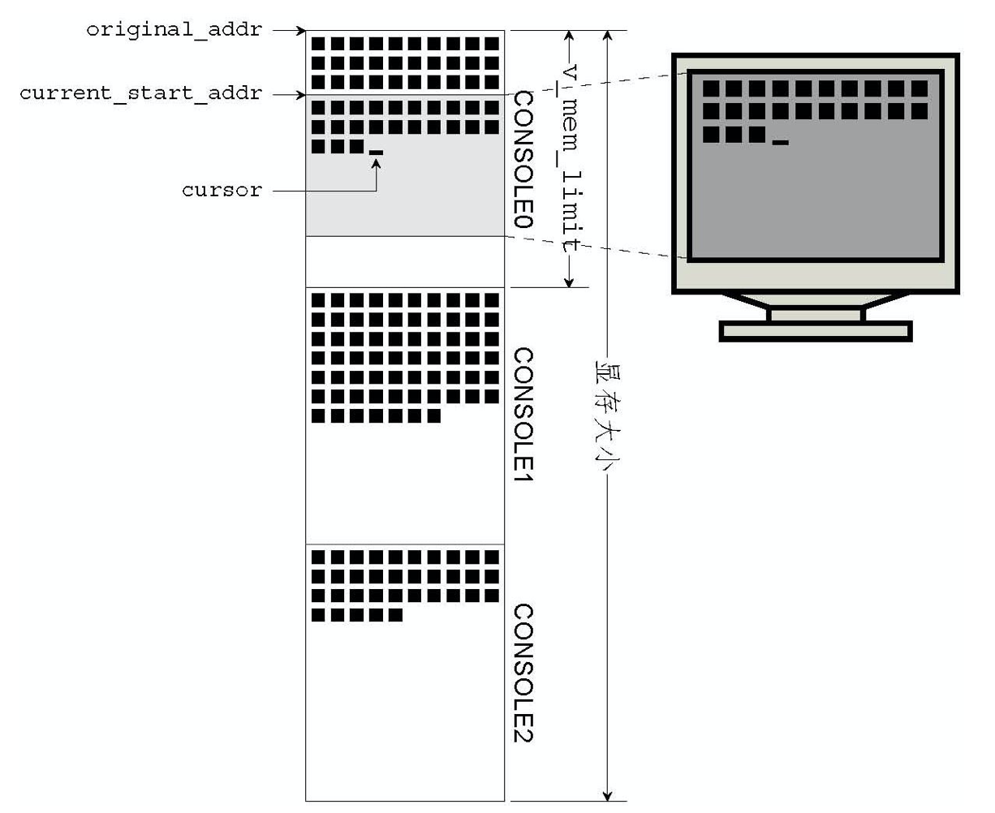
四、需要了解的一些知识
3. TTY多任务与多控制台
Notes:
TTY多任务程序框架里面，他是一个轮询的过程，TTY是一个系统的重要任务，他会轮流在TTY之间来循环，然后tty里面，会设置一个keyboard_read，和显示的事情。并且只针对当前运行的tty来进行键盘输入，这样也是合理的，因为不是当前的tty，那是没法输入的。
这里就带来新问题，如何切换不同的tty呢，此处用了我们键盘的组合，来进行设置，并进行一个显示的刷新。
此处还有个问题，我们要多个tty，那就得多个显示的显存片段了。需要进行相应的扩展记录这些信息才行。
书上ALT+FN，可能有点键盘冲突，换个SHIFT之类就行了。

Slide 12
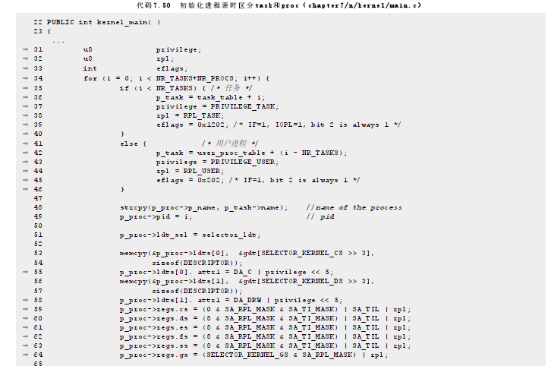
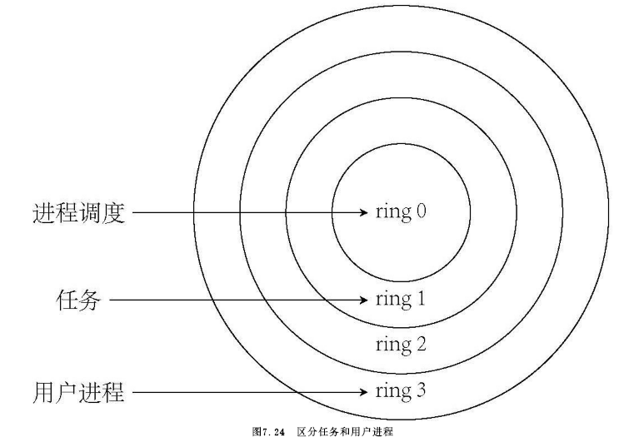
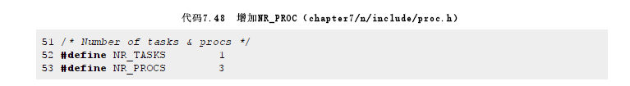
四、需要了解的一些知识
4. 分层区别用户程序和系统任务
Notes:
这个例子里面，对用户程序，权限进行了严格管理。

Slide 13
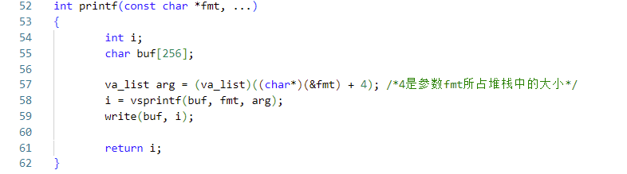
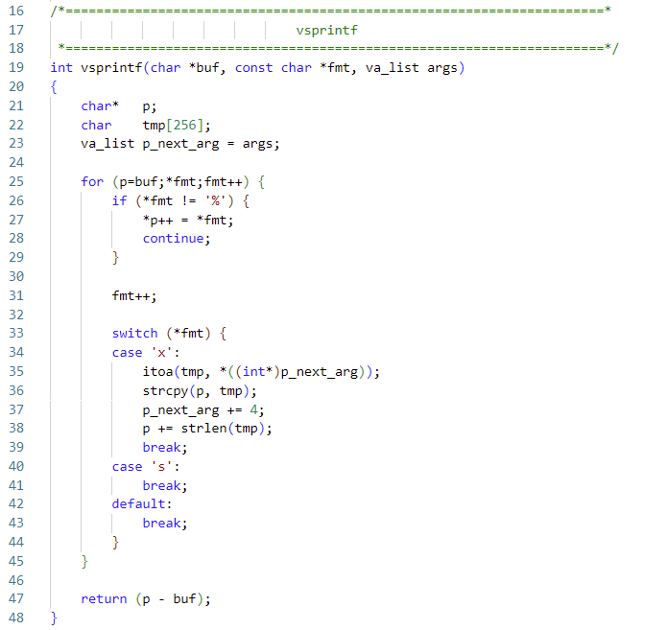
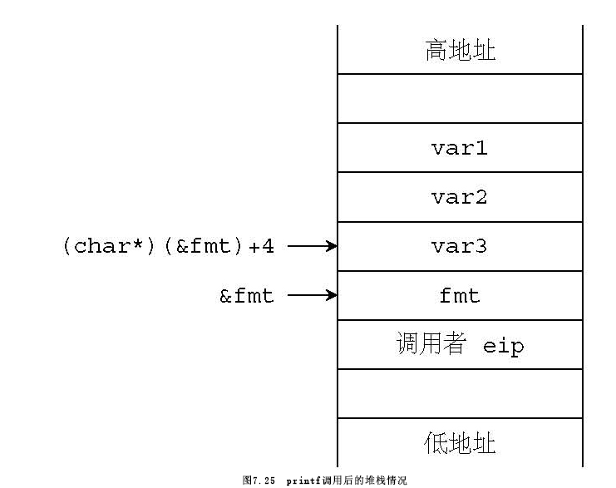
四、需要了解的一些知识
5. printf
Notes:
Printf是用了一个vsprintf来实现滴。这里比较重要的是可变参数的处理

Slide 14
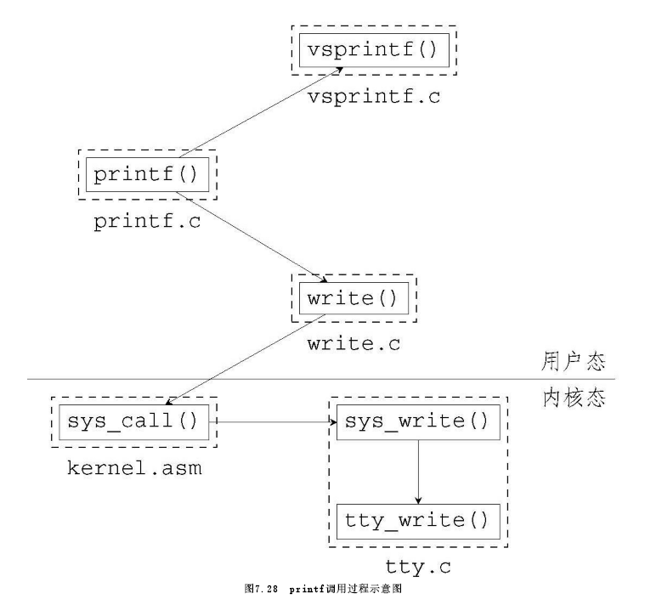
四、需要了解的一些知识
5. printf
Notes:
这是printf的代码框架，是要进行系统调用的。这就是一个很典型的lib库的封装

Slide 15
谢 谢！

